Slide 1
超级账本Fabric 国密算法支持
刘地军 中国网安
flyinox@163.com

Slide 2
密码算法在Fabric的应用场景
国密算法介绍
BCCSP介绍
国密算法支持相关

Slide 3
密码算法在Fabric的应用场景
非对称密码算法：
Propose transactions
Endorse transactions
Create block
TLS
Certificate validate
当前支持算法种类：
ECDSA
RSA

Slide 4
密码算法在Fabric的应用场景
哈希散列算法：
Hash before Signature
Blocks chain each other via hash code
Generate unique id.
当前支持算法种类：
SHA-256
SHA-384
SHA3-256

Slide 5
密码算法在Fabric的应用场景
对称算法：
Not used in fabric core
Chaincode crypto example
https://github.com/hyperledger/fabric/tree/master/examples/chaincode/go/enccc_example
当前支持算法种类：
AES

Slide 6
国密算法介绍
国密算法是国家商用密码算法的简称
自2012年以来，国家密码管理局以《中华人民共和国密码行业标准》的方式，
陆续公布了SM2/SM3/SM4等密码算法标准及其应用规范
其中“SM”代表“商密”，即用于商用的、不涉及国家秘密的密码技术。
SM2为基于椭圆曲线密码的公钥密码算法标准，包含数字签名、密钥交换和公钥加密，
用于替换RSA/Diffie-Hellman/ECDSA/ECDH等国际算法
SM3为密码哈希算法，用于替代MD5/SHA-1/SHA-256等国际算法
SM4为分组密码，用于替代DES/AES等国际算法

Slide 7
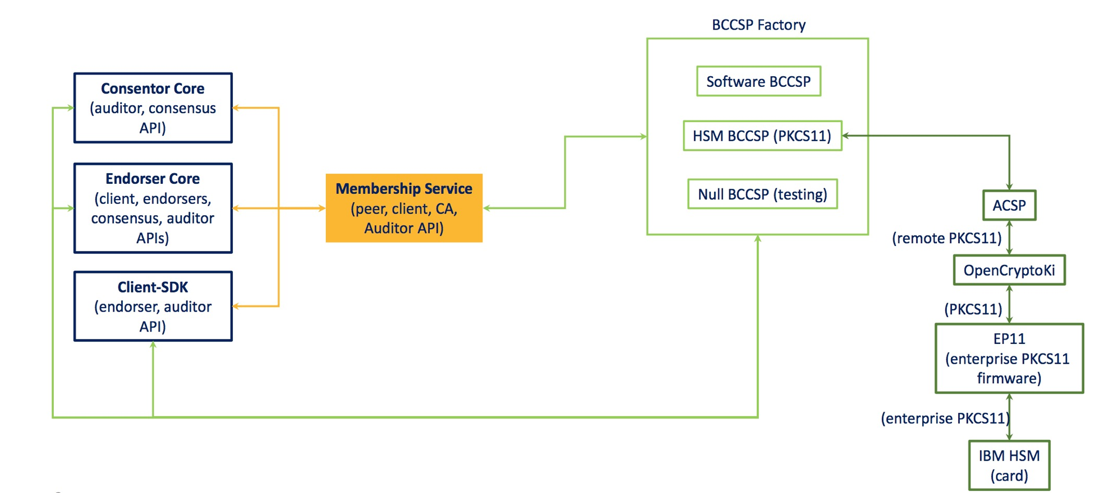
Fabric密码服务套件介绍-BCCSP

Slide 8
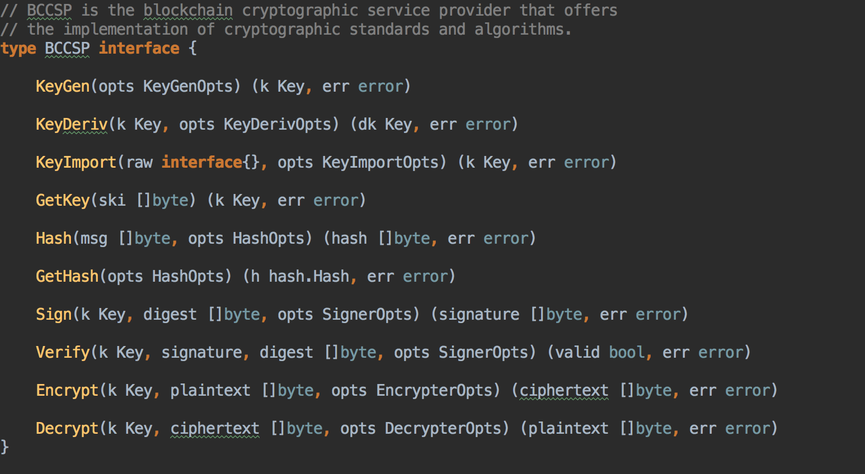
Fabric密码服务套件介绍-BCCSP接口

Slide 9
Fabric密码服务套件介绍-实现方案
SW(software)
软件实现方案，提供软件算法集。
PKCS11
硬件对接方案，通过PKCS11对接厂商密码硬件

Slide 10
国密支持-关注点
BCCSP定制支持
国密算法实现
X509证书支持
秘钥部分

Slide 11
国密支持-解决思路
两种不同的国密支持思路
1.一切交给Fabric
2. Go standard lib 支持

Slide 12
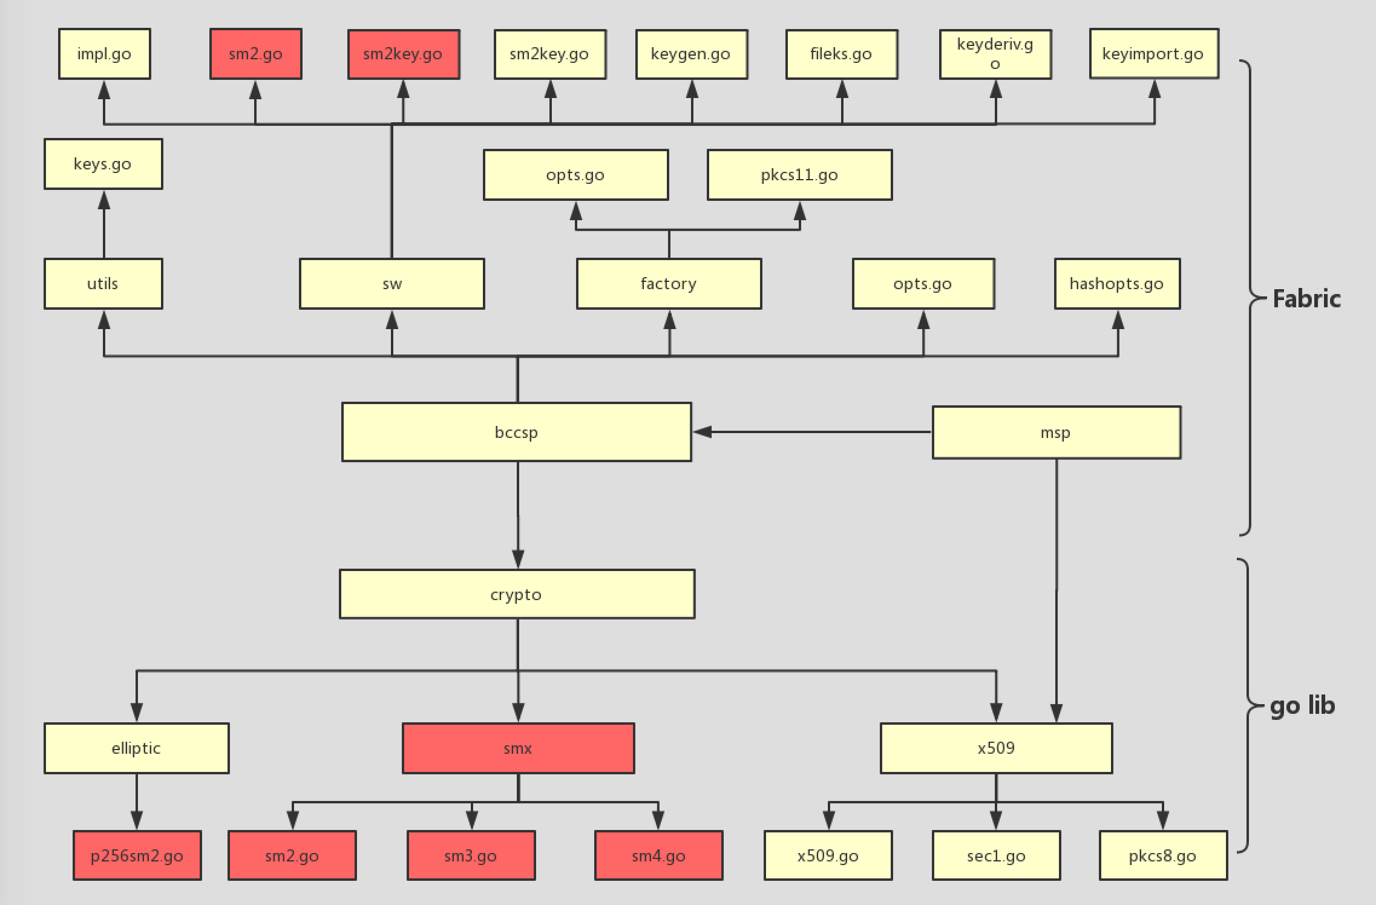
国密支持-解决思路

Slide 13
国密支持-docker方案
peer orderer …
Fabric env
baseimage
Golang env

Slide 14
国密支持-PKCS11
PKCS11支持
sw同样的解决思路
问题：PKCS11本身不支持国密
国密自己的接口标准：SKF

Slide 15
国密支持-其他
其他问题:
部分算法写死
func (b *Block) Hash() []byte {
return util.ComputeSHA256(b.Bytes())
}
msp.cryptoConfig = &m.FabricCryptoConfig{
SignatureHashFamily: bccsp.SHA2,
IdentityIdentifierHashFunction: bccsp.SHA256,
}
解决思路： 增加BCCSP的配置项

Slide 16
国密支持-除此之外
CA
Client-SDK

Slide 17
END
thanks

